Slide 1


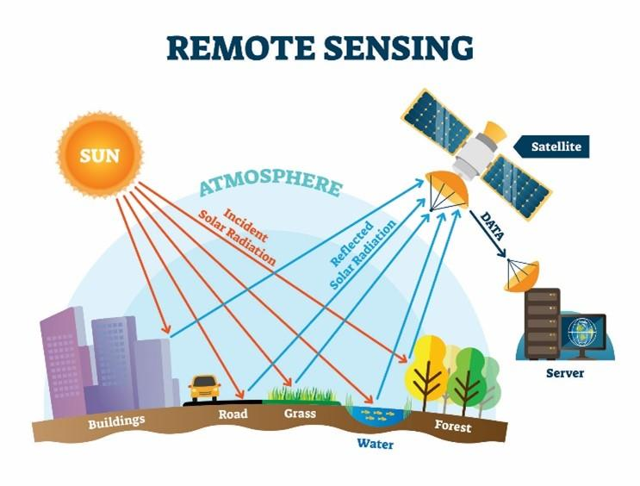
Çukurova Üniversitesi Karaisalı Meslek Yüksekokulu
UZAKTAN ALGILAMA
Öğr. Gör. Buray KARSLI

Slide 2
ELEKTROMANYETİK ENERJİ VE UZAL
Birinci haftadaki uzaktan algılama tanımının içeriğini tekrar hatırlayacak olursak, yeryüzü üzerindeki coğrafi olaylarla fiziksel bir temas olmaksızın onlar hakkında bilgi sahibi olma özelliğine sahipti. Bunun mümkün olabilmesi için coğrafi olayları olduğu şekliyle algılayan bir nesnenin ve bu nesnenin olayları algılayabilmesi için de olayların görülebilir olması gerekmektedir.
İşte bu görülebilirliği sağlayan en büyük enerji kaynağı güneştir. Güneşten gelen elektromanyetik (EM) enerji ile algılayıcılar yeryüzünde meydana gelen coğrafi olayları kolay bir şekilde algılar ve kaydederler. Tıpkı insan olarak bizlerin gündüzleri çevremizi kolay algılamamız ve geceleri algılayamamamız gibi. Uzaktan algılama işte bu EM enerjinin ölçülmesi ve analiz edilmesi üzerine çalışır.

Slide 3
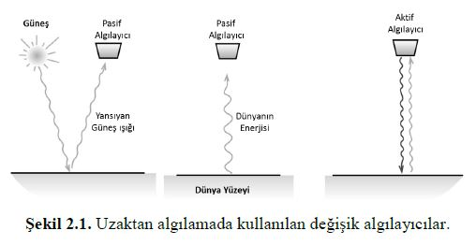
ELEKTROMANYETİK ENERJİ VE UZAL
En büyük enerji kaynağı güneş, görünür ışıkları, hissedebildiğimiz ısıyı ve cildimiz için zararlı olan ultraviyole ışınları üretir. Algılayıcıların birçoğu (pasif algılayıcılar) güneşten gelen ve yüzeyden yansıyan ışınları kullanır. Bu algılayıcılardan bazıları dünyanın kendisinin dışarıya yaydığı enerjiyi algılar, bazıları da kendi enerjisini kendisi üretir (aktif algılayıcı) ve kaydeder (Şekil 2.1).

Slide 4
Dalga ve Özellikleri
Elektromanyetik (EM) enerji, dalga ve foton olmak üzere iki şekilde modellenebilir. Dalga modelinde, EM enerji uzayda sinüs dalgası formunu verir. Bu dalga birbirine dik olan elektrik (E) ve manyetik (M) alandan oluşur (Şekil 2.2). Bu nedenle elektromanyetik ismi kullanılır. İki alanın hareketi, dalganın hareket ettiği yöne diktir. İki alan uzayda yaklaşık 299.790.000 m/s (~3.10⁸) olan ışık hızını (c) üretir.

Slide 5
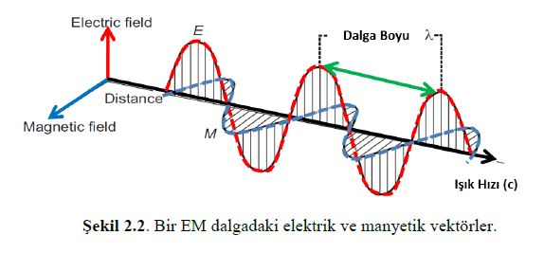
Dalga ve Özellikleri

Slide 6
Dalga ve Özellikleri
EM dalganın bir karakteristiği olan Dalga Boyu (λ) uzaktan algılamanın anlaşılmasında büyük önem arz eder. Dalga boyu, iki dalga tepesi arasındaki mesafeyi ifade eder. Dalga boyu birim olarak metre (m), mikrometre (μm= 10⁻⁶) veya nanometre (nm=10⁻⁹) ile ifade edilir.
Frekans (v) ise belirli bir zaman periyodunda bir noktadan geçen dalga sayısıdır ve Hertz (Hz) ile ifade edilir. Dolayısıyla ışık hızı (c) dalga boyu (λ) ile frekansının (v) çarpına eşittir. Burada ışık hızı yaklaşık bir değer olarak 3.10⁸ m/s eşitken dalga boyu ile frekans arasında ters bir ilişki söz konusudur. Çünkü kısa dalga boylarının frekansları daha yüksek iken uzun dalga boylarının frekansları daha düşüktür (Şekil 2.3).

Slide 7
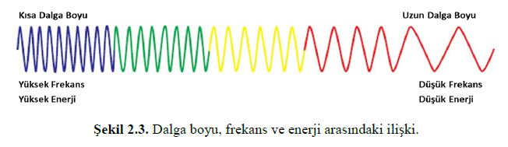
Dalga ve Özellikleri

Slide 8
Elekromanyetik Enerjinin Kaynağı
Elektromanyetik enerjinin temel kaynağı güneştir. Bunun yanında bütün mutlak sıfır üstü sıcaklığa sahip maddeler içlerindeki moleküllerin hareketlerinden dolayı enerji yayarlar. Bu tür bütün dalga boylarındaki elektromanyetik enerjiyi absorbe edebilen ve yayabilen maddeler “Kara Cisim” (black body) olarak nitelendirilir.
Farklı sıcaklıklarda bulunan güneş ve dünyanın yaymış olduğu enerji miktarları da farklılık göstermektedir. Güneşten gelen görünür dalga boylarındaki enerji miktarı diğer dalga boylarına göre daha fazladır.
Maddelerin ne kadar enerji yaydıklarını bulmak için değişik kanunlar ortaya atılmıştır. Bunlar; Stefan-Boltzmann Kanunu, Wien Kanunu ve Planck Kanunu dur. Bu ders kapsamında bu kanunların detayına girilmeyecektir, ayrıntılı bilgilere Lillesand vd. (2004) ve Campbell ve Wynne (2011) den ulaşılabilir.

Slide 9
Elekromanyetik Enerjinin Kaynağı
Enerjinin kaynağı güneş veya cisimlerin kendisi olduğunda algılayıcılar mevcut olan bu enerjileri kullanırlar. Bundan dolayı bu tür algılayıcılara pasif algılayıcılar ismi verilir. Enerji kaynağı güneş olan pasif algılayıcılar sadece gün içinde algılama yapabilirler. Enerji kaynağı daha uzun dalga boylarıyla dünyanın yaydığı ısı olan pasif algılayıcılar güneşe bağlı olmaksızın günün bütün saatinde algılama yapabilirler.
Radar ve lazer gibi bazı algılayıcılar kendi enerjilerini kendileri üretirler ve aktif sistem olarak isimlendirilirler. Enerji kaynakları kendileri oldukları için gece-gündüz bütün hava koşullarında algılama yapabilirler.

Slide 10
Elektromanyetik (EM) Spektrum (Tayf)
Mutlak sıfırın üstünden sıcaklığa sahip olan bütün maddeler, değişik dalga boylarında elektromanyetik dalga üretirler. Bu dalga boylarının aralığı da elektromanyetik spektrum olarak tanımlanır. Bu aralığın sınırlarını gama ışınlarından radyo dalgaları oluşturur. En büyük EM spektrum kaynağı olan güneş, gama ışınlarından radyo dalgalarına kadarki aralıkta enerji spektrumları üretir.

Slide 11
Elektromanyetik (EM) Spektrum (Tayf)
Uzaktan algılama EM spektrumun birkaç bölgesinde çalışır. EM spektrumun optik kısmı X-ışınından (0.02 μm) başlar, görünür dalga boylarını da içine alarak termal kızılötesinin sonuna kadar devam eder.
Optik bölge arasında kalan kısımlardan birincisi Ultraviyole ışınlarını içeren kısımdır. Bu ışınlar en kısa dalga boylarına sahip ışınlardır ve uzaktan algılamada kullanırlar. Ultraviyole ışınlardan sonra spektrumun görünür (visible) bölgesi 0.4 – 0.7 μm arasında yer alır ve genellikle “ışık” olarak bilinir. Bu aralık renklerin oluştuğu tek aralık olup dünya üzerindeki bütün renkleri bu spektrum aralığı ile algılarız.
Temel renkler olarak bilinen mavi, yeşil, kırmızı renkler bu aralıkta yer alır. 0.4-0.5 μm arası mavi, 0.5-0.6 μm arası yeşil ve 0.6-0.7 μm arası kırmızı dalga boylarından meydana gelir (Şekil 2.4). Diğer bütün renkler de bu üç rengin ve tonlarının kombinasyonu ile oluşmaktadır. Görünür dalga boylarından sonra da kızılötesi bölgeye geçilir. Bu bölge kendi arasında yakın, orta ve termal kızılötesi olarak üç gruba ayrılır ve 0.7 – 15 μm arasındaki dalga boylarını kapsar. Termal kızılötesi yüzey sıcaklıkları hakkında bilgi verir. Yüzey sıcaklıkları da kayaçların mineral özellikleri ve bitki şartlarıyla ilgili olabilir.

Slide 12
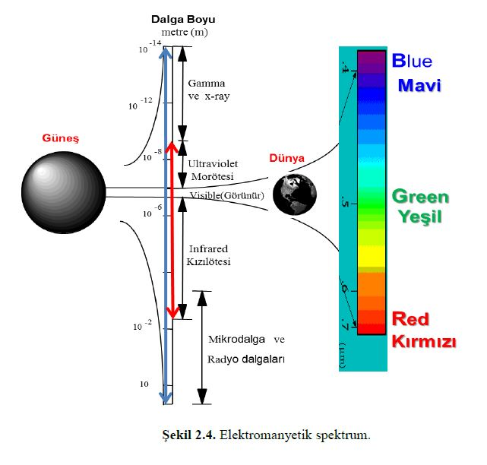
Elektromanyetik (EM) Spektrum (Tayf)
Optik bölgeden sonra daha uzun dalga boylarına geçilir ve bunlar mikrodalga ve radyo dalgalarıdır. Mikrodalgalar yüzey pürüzlülüğü ve yüzeyin su içeriği hakkında bilgi sahibi olmayı sağlar.

Slide 13
Elektromanyetik (EM) Spektrum (Tayf)
Optik aralıkta çalışan algılayıcılar, yerden yansıyan ışınları belirli dalga boyu aralığında kaydeder. Burada kayıt işlemi, her bir pikselin dalga boylarının yerden yansıma değerlerine bağlı olarak rakamsal değer atamasıyla gerçekleştirilir.
Örneğin 8 bitlik (2⁸) bir görüntüde 256 gri renk tonu kullanılır. Bu renk tonlarında kaydedilen dalga boyu aralıkları R-G-B (Red-Green-Blue, Kırmız-Yeşil-Mavi) kombinasyonuna getirildiğinde gri renkten anlamlı renklere dönüşürler.
Şekil 10’da buna ait örnek verilmiştir. Görünür dalga boyları olan 0.4-0.5 μm mavi, 0.5-0.6 μm yeşil ve 0.6-0.7 μm kırmızı, R-G-B kombinasyonuna alındığında görünür normal renkler oluşur. Görünür dalga boyları dışında kalan kızılötesi dalga boyları da R-GB kombinasyonuna alındıklarında yüzeydeki cisimlerin dalga boylarını yansıtma özelliklerine bağlı olarak anlamlı renkler haline dönüşürler.
Şekil 2.5’te yakın kızıl ötesi, kırmızı ve yeşil dalga boyları R-G-B kombinasyonuna alındığında yalancı renklerin oluştuğu görülür. Yalancı denmesinin nedeni, gerçek görünen renklerinden farklı görülmesidir. Örnekte orman alanları yeşil olması gerekirken kırmızı olarak gözükmektedir. Bunun gerçekte nedeni bitkilerin kızılötesi ışınları daha fazla yansıtmasındandır.

Slide 14
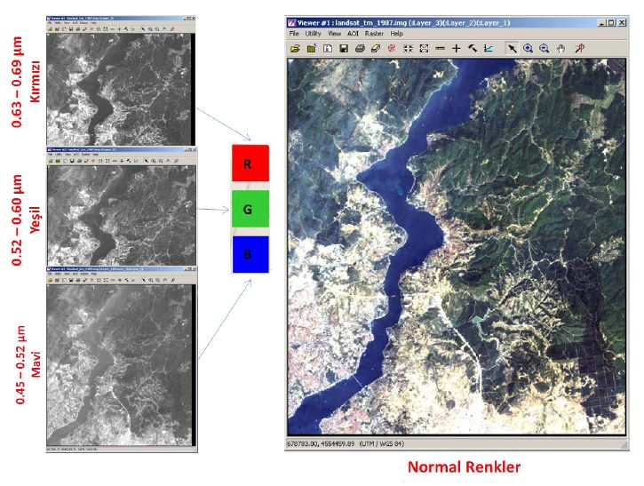
Elektromanyetik (EM) Spektrum (Tayf)

Slide 15
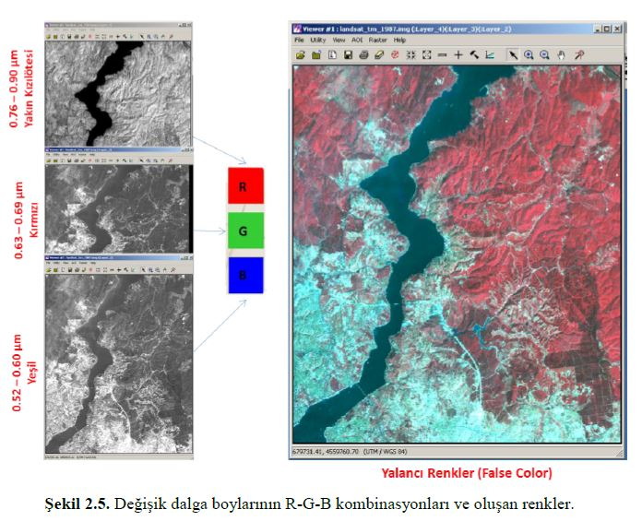
Elektromanyetik (EM) Spektrum (Tayf)

Slide 16
Atmosferle Etkileşim
En önemli enerji kaynağı Güneş’tir. Güneş ışınları algılayıcılara ulaşıncaya kadar atmosferi iki kez kat etmek zorundadırlar. Bunlardan ilki güneşten yeryüzüne ulaşıncaya kadar atmosferi kat etmesi, diğeri yüzeyden yansıdıktan sonra atmosferi kat ederek algılayıcılara ulaşmasıdır. Bunun yanında dünyanın yaymış olduğu termal dalga boylarını kaydeden algılayıcılara ulaşan dalgalar, atmosferi sadece bir kez geçtikleri için güneşten gelenlere göre daha az kayba uğrarlar. Güneş enerjisi atmosferi kat ederken üç önemli etkileşime uğrar;

Slide 17
Atmosferle Etkileşim
Emilme-soğrulma,
İletme,
Yayılma-dağılma şeklindedir (Şekil 2.6).
Bütün bu etkileşimler, atmosferin sahip olduğu özelliklere, EM spektrumun özelliklerine ve dünyanın özelliklerine bağlı olarak değişiklik gösterir.

Slide 18
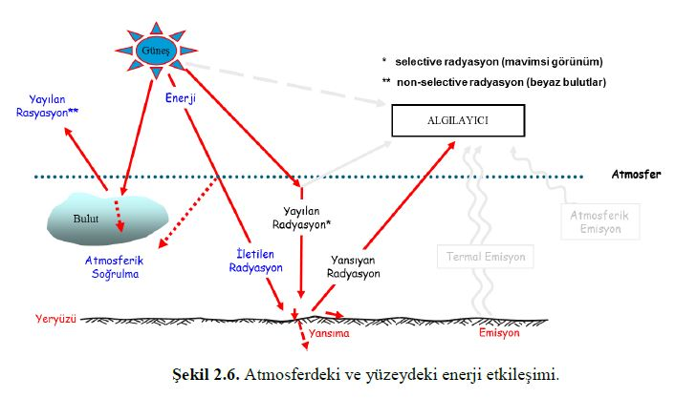
Atmosferle Etkileşim

Slide 19
Atmosferle Etkileşim
a) Soğrulma: EM enerji atmosfer içerisinden geçerken, birtakım moleküller tarafından kısmen soğrulur. Atmosferde güneş ışığını soğuranlar ozon (O₃), su buharı (H₂O) ve karbondioksittir (CO₂). Şekil 2.7 güneş spektrumlarının güneş, atmosfer üstü ve yeryüzündeki yansıma grafiklerini göstermektedir. Güneşten ilk çıkan spektrum ile atmosferi geçtikten sonra yeryüzünde yansıyan spektrum grafiği arasındaki fark, atmosfer içerisindeki moleküllerden kaynaklanmaktadır. Burada ozonun daha kısa dalga boylarına, su buharının orta dalga boylarına ve karbondioksitin de uzun dalga boylarını soğurduğu görülmektedir.

Slide 20
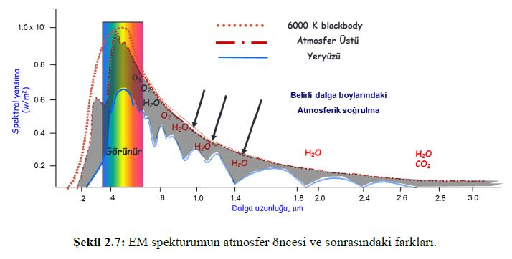
Atmosferle Etkileşim

Slide 21
Atmosferle Etkileşim
b) İletme: 0-22 μm aralığındaki EM spektrumun hemen hemen yarısı dünya yüzeyinin uzaktan algılaması için kullanışsızdır. Çünkü spektrumun büyük bir kısmı atmosferi geçemez. Sadece atmosferik gazların soğurmasının mümkün olmadığı bölgelerden geçen dalga boyları uzaktan algılamada kullanılır. Bu bölgelere “Atmosferik Pencere” ismi verilir. Bu pencereler (Şekil 2.8); optik algılayıcıların da kullandığı görünür ve kızılötesi bölgede 0.4-2 μm arası ve termal kızılötesi bölgesinde 3-5 μm ve 8-14 μm arası bölgede yer alırlar. Atmosferin nem içeriğinden dolayı çok uzun dalga boyları yüksek derecede soğrulamaya maruz kalırlar ve hatta 22 μm ile 1 mm arası enerji iletimi yok gibidir.

Slide 22
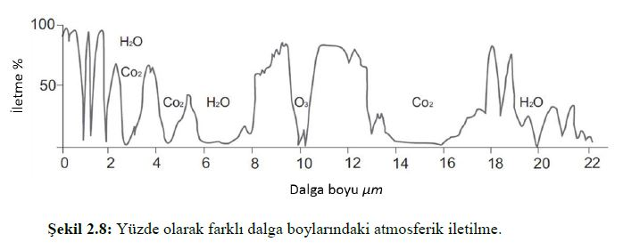
Atmosferle Etkileşim

Slide 23
Atmosferle Etkileşim
c) Dağılma: Atmosfer içerisindeki partikül ve gaz moleküllerinin EM dalgaların gerçek istikametlerinden saptırmalarıyla oluşur. Dağılma miktarı dalga boyuna, atmosferdeki gaz ve partikül miktarına ve ışığın atmosferdeki kat ettiği mesafeye bağlı olarak değişiklik gösterir. Üç tür dağılma vardır; Rayleigh, Mie ve Non-selective dağılmadır.

Slide 24
Atmosferle Etkileşim
Rayleigh Dağılma: Bu dağılma partiküllerin dalga boylarından küçük olduğu yerlerde meydana gelir. Bu partiküllere toz lekeleri, nitrojen ve oksijen molekülleri örnek olarak verilebilir. Rayleigh dağılmada kısa dalga boyları uzun dalga boylarına göre daha fazla dağılmaya uğrar (Şekil 2.9).
Atmosferdeki partiküllerin ve dolayısıyla dağılmanın olmaması durumunda gökyüzü tamamen siyah görünürdü. Gün içinde güneş ışınları geliş açılarına bağlı olarak atmosferi daha kısa mesafede kat eder. Mavi ışığın diğer uzun dalgalı ışınlara kıyasla daha fazla dağılmaya uğramasından dolayı gökyüzü mavi renkte görülür. Gün doğumu ve batımında ise yine güneş ışınlarının geliş açısına bağlı olarak atmosferde kat edilen mesafe fazla olduğundan kısa dalgalar kayba uğrar ve ancak uzun dalgalar yeryüzüne ulaşır ve gökyüzü kırmızı ve turuncu renklerde görülür.

Slide 25
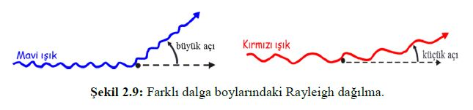
Atmosferle Etkileşim

Slide 26
Atmosferle Etkileşim
Mie Dağılma: Bu dağılma dalga boylarının büyüklüğü ile partiküllerin büyüklüklerinin eşit olduğu durumlarda gerçekleşir. Mie dağılımın en nedeni, atmosferdeki gaz, su buharı ve toz karışımından oluşan aerosollerdir. Mie dağılma, yakın morötesinden başlayıp kızılötesine kadarki hemen hemen bütün spektral bölgeleri etkiler. Uzun dalga boylarına etkisi ise Rayleigh dağılıma göre daha fazladır.

Slide 27
Atmosferle Etkileşim
Non-selective (Seçici Olmayan) Dağılma: Seçici olmayan bu dağılma, atmosferdeki partiküllerin büyüklükleri dalga boylarından çok daha büyük olduğu durumlarda meydana gelir. Bu dağılıma su damlacıkları ve çok büyük toz parçacıkları neden olur.
Adından da anlaşılacağı üzere seçici olmayan bu dağılım da dalga boyları uzun veya kısalığına bakılmaksızın eşit düzeyde dağılıma maruz kalır. Bunun en güzel örneğini bulutların etkisi ortaya koyar. Bulutlar bilindiği üzere su damlacıklarından oluşurlar. Bulut, bütün dalga boylarını eşit miktarda dağıttığı için rengi beyaz gözükür. Bundan dolayı optik uzaktan algılama bulutlara nüfuz edemez. Ayrıca bulutlar dünya yüzeyi üzerinde gölgelerinin oluşmasıyla ikincil etkiye de sahiptirler (Şekil 2.10).

Slide 28
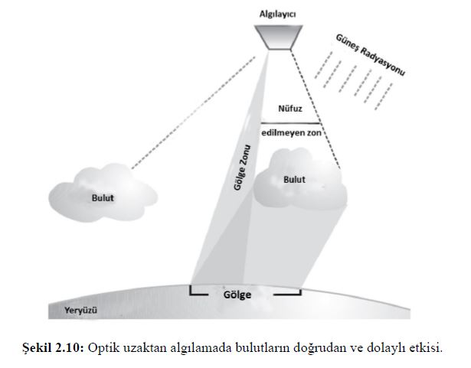
Atmosferle Etkileşim

Slide 29
Yüzeyle Etkileşim
Atmosferi geçen güneş ışınları yüzeye ulaştıklarında yüzeyle üç şekilde etkileşime girerler. Bunlar; yansıma, soğrulma ve iletmedir. Uzaktan algılamada, arazi ve su uygulamalarında en çok üzerinde durulan konu yüzey karakteristikleri hakkında bilgi vermesi bakımından yansıyan ışındır. Dolayısıyla burada yüzeye ulaşan ışının soğrulması ve iletilmesinden çok yansıma özellikleri üzerinde durulacaktır. Işınların yüzeye ulaştıktan sonra hedefin ışınların yansıtması genel olarak iki şekilde gerçekleşir. Bunlar;

Slide 30
Yüzeyle Etkileşim
a) Düzgün Yansıma: Işınların ulaştığı yüzey pürüzsüz ve dolayısıyla gelen enerji direkt olarak tek yönde yansırsa meydana gelir. Bu yansıma daha çok güneş gökyüzünde yükseldiğinde öğle vakitlerinde meydana gelir (Şekil 2.11).
b) Dağınık Yansıma: Işınların ulaştığı yüzey pürüzlü-engebeli ise ışınlar bütün yönlere doğru dağılırlar (Şekil 2.11). Bu tür yansıma dağınık yansıma olarak adlandırılır.

Slide 31
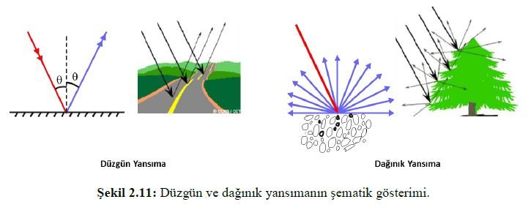
Yüzeyle Etkileşim

Slide 32
Yüzeyle Etkileşim
Yeryüzündeki cisimlerin tür ve özellikleri değişiklik göstermektedir. Bu farklı türdeki cisimlerin yüzeylerine gelen ışınlarının yansıma özellikleri gösterir spektral yansıma eğrileri üretilebilir. Şekil 2.12’de genel arazi örtüleri olan toprak, bitki ve suyun spektral yansıma özellikleri verilmiştir. Bunlar laboratuvar ortamlarında veya arazide spektrometrelerle üretilmiştir. Güneş ışınlarının yüzeyle etkileşimini genel arazi örtüleri olan bitki, toprak ve su üzerinde açıklanacaktır.

Slide 33
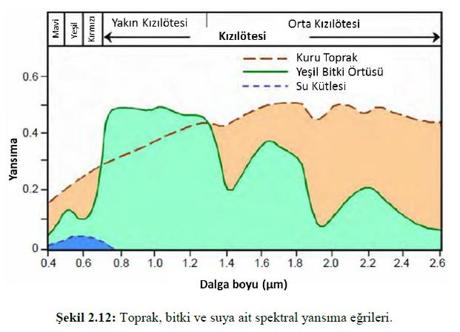
Yüzeyle Etkileşim

Slide 34
Yüzeyle Etkileşim
Bitki: Bitkilerdeki yansıma karakteristiği, bitki yapraklarının özelliklerine bağlı olarak değişiklik gösterir. Farklı spektrumlardaki yansıyan ışının oranını, yaprak pigmentleri, kalınlığı hücre yapısı gibi özellikler belirler. Şekil 2.13’te sağlıklı bir bitkinin yansıma eğrisini göstermektedir.
Bitkilerdeki klorofil görünür dalga boylarından mavi ve kırmızı dalga boyunu yeşil dalga boyuna göre daha fazla absorbe ettiği (soğurduğu) için bitkilerin renklerini yeşil olarak görürüz. Yakın kızılötesi dalga boyunu ise bitkiler daha fazla yansıtırlar. Ancak bu dalga boyları insanın görebildiği aralığın dışında olduğu için bitkileri kırmızı renkte görmeyiz.
Sonbahar ve kış aylarında ise bitkilerdeki klorofil miktarında azalma meydana geldiği için kırmızı dalga boylarını daha fazla yansıtırlar. Bundan dolayı bitkiler sarımsı kırmızı renkte görülür.

Slide 35
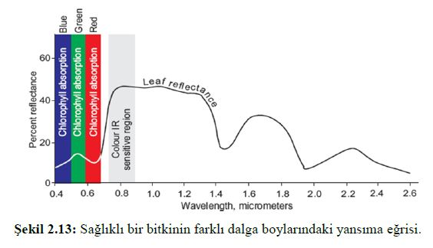
Yüzeyle Etkileşim

Slide 36
Yüzeyle Etkileşim
Toprak: Topraklara ait yansıma özellikleri, toprağın birçok parametresine bağlı olduğu için tek tip bir yansıma eğrisi vermek mümkün olmamaktadır. Topraklarda ışığın yansıma özelliklerine yön veren özellikleri toprağın rengi, nem içeriği, karbonat varlığı ve demir oksit içeriği gibi özellikleridir.
Şekil 2.14’ta farklı özelliklere sahip toprakların yansıma eğrilerini göstermektedir. Bu yansıma eğrilerinden a, b, c ve d topraklarının yansıma eğrilerinin genel trendi aynı iken e toprak tipinde (demir fazlası toprak) yansıma eğrisi farklılık göstermektedir. Bunun nedeni demir ağırlıklı toprakların uzun dalga boylarını daha fazla absorbe etmesinden kaynaklanmaktadır.

Slide 37
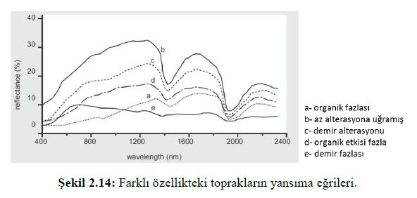
Yüzeyle Etkileşim

Slide 38
Yüzeyle Etkileşim
Su: Su yüzeyleri bitki ve toprakla karşılaştırıldığında sahip oldukları özellik bakımından gelen ışınları daha az yansıtır. Bu yansıtma oranları genel olarak bitki de %50, toprakta %30-40 iken suda %10 civarındadır. Su, EM enerjinin yakın kızılötesine kadarki görünür dalga boylarını yansıtır. Buna göre suyun rengi değişik şekillerde gözükür. 1.2 μm sonrasındaki dalga boylarını ise su absorbe eder. Bazı su türlerinin yansıma eğrileri Şekil 2.15’te gösterilmiştir.
Buna göre, okyanus suyunun (a) yansıma eğrisine baktığımızda yansımanın daha fazla mavi dalga boyunda olduğu görülür. Bundan dolayı okyanusları biz mavi olarak görürüz. Bulanık suyun (b) yansıma eğrisine baktığımızda yeşil ve kırmızı dalga boylarında yansıma daha fazladır. Klorofil içeriği fazla olan suyun (c) yansıma eğrisinde yeşil dalga boyunun fazla olduğu görülür. Bu nedenle bu tür sular yeşil renkte görülürler.

Slide 39
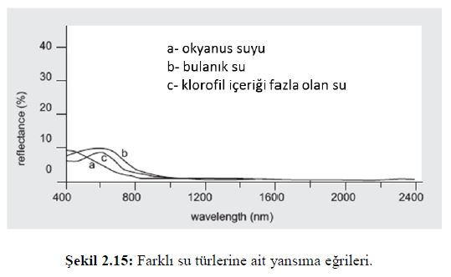
Yüzeyle Etkileşim

